Slide 1
机械工业出版社《分布式计算•云计算•大数据》配套课件
第7章 Web Services
华南理工大学 林伟伟 主编
Notes:
《分布式计算•云计算•大数据》购买网址：
当当网：
京东商城：

Slide 2

提 纲
Web Services概述
XML
SOAP Web Services
REST Web Services

Slide 3
Web Services概述
  Web Services背景和概念
  Web Services特点
  Web Services应用场合
  Web Services技术架构
  Web Services工作原理
  Web Services的开发

Slide 4
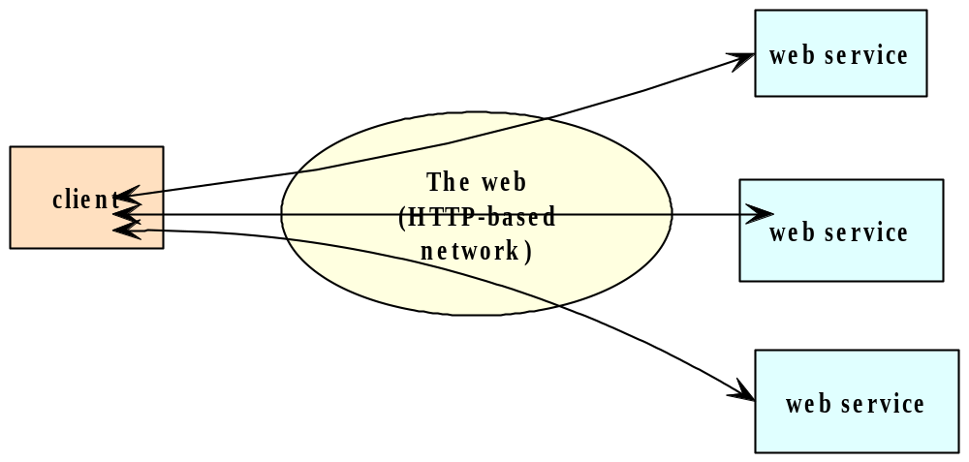
Web Services的基本原理
Distributed Computing

Slide 5
Web Services背景和概念
WEB应用与传统的桌面应用之间存在连接上的鸿沟，平台的互操作性差和异构性等问题严重影响了WEB应用的发展。Web Services的出现正是为了解决跨应用系统、跨平台、跨架构的互操作问题。
WebService是一种跨编程语言和跨操作系统平台的远程调用技术。通过Web Services可以使运行在不同机器上的不同应用无须借助附加的、专门的第三方软件或硬件，就可以相互交换数据或进行集成。因此，无论应用之间采用什么语言、平台或内部协议，都可以方便地进行数据的交换。
Web Services是基于一些常规的产业标准和已有的成熟技术，如XML和HTTP等开放式Web规范技术，因此，它具有很好的开放性和互操作性。此外，Web Services的协议、接口和注册以松耦合方式协同工作，减少了应用程序接口的花费，为整个企业间业务流程集成提供了一个通用机制。

Slide 6
Web Services特点
良好的封装性
  Web Services是一种部署在Web上的对象，因此具有对象的特点，即良好的封装性。这样服务使用者只能看到对象提供的通用接口和功能列表，而不用关心服务的实现细节。
松耦合
  只要Web Services的调用接口不变，其内部变更对调用者来说是透明的。使用标准协议规范Web服务是基于XML的消息交换机制，其所有公共的协约都采用Internet开放标准协议进行描述、传输和交换。相比一般对象而言，其调用更加规范化，便于机器理解。
高度可集成性
  由于Web Services采取简单的、易于理解的标准协议作为组件描述，因此完全屏蔽了不同软件、平台的差异，使它们之间可以通过Web Services来实现互操作。
易于构建
  要构建Web Services，开发人员可以使用任何常用的编写语言（如Java、C#、C/C++或Perl等）及其现有的应用程序组件。

Slide 7
Web Services应用场合
跨防火墙的通信
  把应用程序的中间层换成Web Services，可以从客户端直接调用服务，而不需要建立额外的ASP页面。同时作为中间层的Web Services完全可以在应用程序集成场合下重用。这样不仅减少了开发周期和代码复杂度，还能够增强应用程序的重用性和可维护性。
应用程序集成
  通过Web Services把应用之间需要“暴露”给对方的功能和数据，以服务接口的形式提供给调用者，而不用去在意各应用程序之间异构性，因为Web Services是采用开放的、标准的、跨平台的协约来执行的。
B2B的集成
  Web Services是实现B2B应用程序高效集成的重要技术之一，电子商务公司可以根据业务需求将应用的接口“暴露”给指定的客户或供应商，以方便客户和供应商高效地完成电子业务。
软件和数据重用
  组件提供商可以把组件变成Web Services，并把相应的服务接口提供给服务使用者。这样，服务使用者无需将服务组件下载到本地并安装，而是直接在应用中调用服务，获取所需的数据。

Slide 8
Web Services技术架构
三种主流的Web服务实现方案：
  REST
  SOAP
  XML-RPC

Slide 9
REST
表述性状态转移（Representational State Transfer）
  采用Web 服务使用标准的 HTTP 方法 (GET/PUT/POST/DELETE) 将所有 Web 系统的服务抽象为资源，REST从资源的角度来观察整个网络，分布在各处的资源由URI确定，而客户端的应用通过URI来获取资源的表述（representation）。REST是一种软件架构风格而非协议也非规范，是一种针对网络应用的开发方式，可以降低开发的复杂性，提高系统的可伸缩性。

Slide 10
SOAP
简单对象访问协议（Simple Object Access Protocol）
  一种标准化的通讯规范，主要用于Web服务（web service）中。
  用一个简单的例子来说明 SOAP 使用过程，一个 SOAP 消息可以发送到一个具有 Web Service 功能的 Web 站点，例如，一个含有房价信息的数据库，消息的参数中标明这是一个查询消息，此站点将返回一个 XML 格式的信息，其中包含了查询结果（价格，位置，特点，或者其他信息）。由于数据是用一种标准化的可分析的结构来传递的，所以可以直接被第三方站点所利用。

Slide 11
XML-RPC
远程过程调用（Remote Procedure Call，RPC)
  通过XML将调用函数封装，并使用HTTP协议作为传送机制。后来在新的功能不断被引入下，这个标准慢慢演变成为今日的SOAP协定。XML-RPC协定是已登记的专利项目。XML-RPC透过向装置了这个协定的服务器发出HTTP请求。发出请求的用户端一般都是需要向远端系统要求呼叫的软件。

Slide 12
三种方案的比较
XML-RPC已慢慢的被SOAP所取代，现在很少采用了，但它还是有版权的；SOAP在成熟度上优于REST；在效率和易用性上，REST更胜一筹；在安全性上，SOAP安全性高于REST，因为REST更关注的是效率和性能问题。
SOAP是Web Services的核心技术，且现在大多数Web Services都是基于SOAP的，其应用开发也相对成熟。REST是一项新技术，它不是协议、不是架构，严格来说也不属于Web Services；它只是一种抽象的软件设计观念，要求从资源的角度来考虑问题。因此，Web Services的核心架构其实就是SOAP技术，而REST是理念。

Slide 13
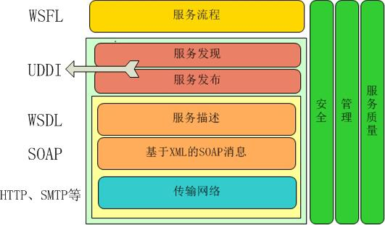
SOAP
基于SOAP的Web Services主要包括SOAP、WSDL、UDDI等技术，其协议栈如图

Slide 14
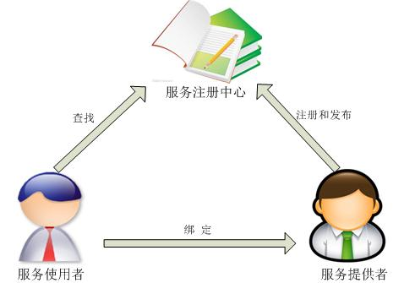
Web Services工作原理
一般Web Services角色包括服务提供者、服务注册中心和服务使用者：
  服务提供者注册和发布自己的服务在服务注册中心中，并对服务请求进行响应；
  服务注册中心担任中介的作用，一边接收服务提供者发来的服务，一边供服务提供者在其统一目录中查找合适的服务；
  服务使用者是根据具体的应用需求调用服务的。
在典型情况下，服务提供者托管可通过网络访问特定的软件模块，定义Web Services的服务描述并将服务发布到服务注册中心统一目录中；服务请求者使用查找操作从注册中心中检索特定的服务，然后使用服务描述与服务提供者进行绑定并调用相应的服务。

Slide 15
Web Services的开发
Web Services的开发周期包括服务的构建、部署、运行和管理。
在Web服务的实践开发中，有以下四种模式：
  零起点开发模式
  自底向上开发模式
  自顶向下开发模式
  中间相遇开发模式

Slide 16
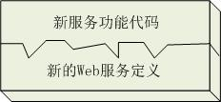
零起点开发模式
  开发者不仅要创建Web服务，还要创建与Web 服务相集成的应用程序（服务功能代码），然后才能部署和发布整套Web服务。通常，我们先创建服务功能代码，然后使用Axis创建WSDL服务描述和部署描述，这样便可以部署和发布整个Web服务了。

Slide 17
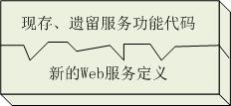
自底向上开发模式
  不需要创建与Web服务相集成的应用程序，而是使用现有的、或遗留的应用程序代码作为服务功能代码。然后使用工具从这些服务功能代码导出相应的WSDL服务描述，再部署和发布即可。

Slide 18
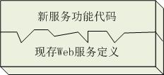
自顶向下开发模式
  相当于Web服务的WSDL服务描述已经存在了，此时WSDL相当于一种规范，我们只要按着这种规范创建相应的服务功能代码（如Java类），然后将服务功能代码和WSDL相关联，并部署和发布即可。

Slide 19
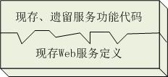
中间相遇开发模式
  是自底向上和自顶向下两种开发方案的组合，此时不仅存在Web服务的接口，也存在服务功能性代码，但它们可能并不满足既定需求，而需要做适当的修整。因此，只要对二者进行修整，再结合起来，部署并发布服务即可。

Slide 20
提 纲
Web Services概述
XML
SOAP Web Services
REST Web Services

Slide 21
XML
  XML概述
  XML语法和文档
  命名空间
  XML Schema

Slide 22
XML概述
XML是Extended Markup Language的缩写，即可扩展标记语言。它是一种广泛应用于互联网分布式计算中的、简单的、跨平台的结构化数据或数据结构标记语言。同时，XML是一种元语言，即用户可以根据实际需求设计自定义的标记来描述数据，XML中使用文档类型定义（DTD）或者模式（Schema）来描述数据。
XML具有其跨平台、与软硬件无关的优点，以XML为基石不断催生着各种新技术的到来，如SOAP、WSDL和XSL等，它们为Web技术的发展提供了不竭动力。XML具有以下特点：
  可扩展性
  自描述性
  简洁性
  数据的描述与显示相分离
  易于数据的交换和共享
  易于充分利用数据
  可用于创造新的语言

Slide 23
XML语法和文档
所有的数据都是在文档中进行描述的。而XML文档具有不同的类型，XML的组成部分和结构形式地定义了文档的类型。
XML文档由命名容器和命名容器的相关参数值组成，这些命名容器包括声明、元素和属性。其中声明确定了当前XML文档所使用的XML标准规范的版本；元素就是XML文档中的一对标记及标记之间的内容，它是文档最基本的组成单元，XML正是通过这些命名的标签对来描述结构化数据的；
属性用于对元素的特性进行描述，以便XML文档处理器能按照特定的属性来处理文档。

Slide 24
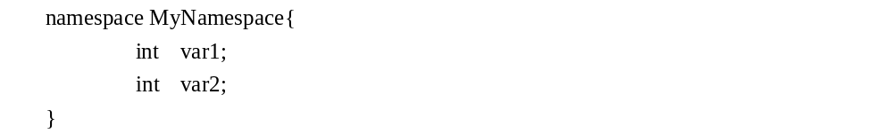
命名空间
用于指定变量、函数、数据对象等标示符所处的有效范围。通过命名空间可以避免名称冲突，使系统更加模块化。例如，在C++语言中，使用关键字namespace来声明命名空间，并使用“{ }”来界定命名空间的作用域。
例如，声明命名空间MyNamespace，并在其中定义两个int型变量。

Slide 25
XML命名空间的声明方法为：xmlns:prefix-name=”URI”。其中，xmlns是XML中专门用于声明命名空间的关键字。prefix-name是命名空间的名称，一般以字母或下划线（_）开头，不包含空白字符和冒号（:），且不能使用XML保留字（如：xml、xsl等）做命名空间名称。
命名空间的值是一个URI（Uniform Resource Identifier，统一资源标示符）。因为，在Web中汇集了各种各样的资源，为了唯一地标识这些资源，W3C提出了URI的概念。一个URI中包含了能够唯一标识一个资源的字符串，通过URI可以方便地实现对资源的表示、描述、访问和共享。

Slide 26
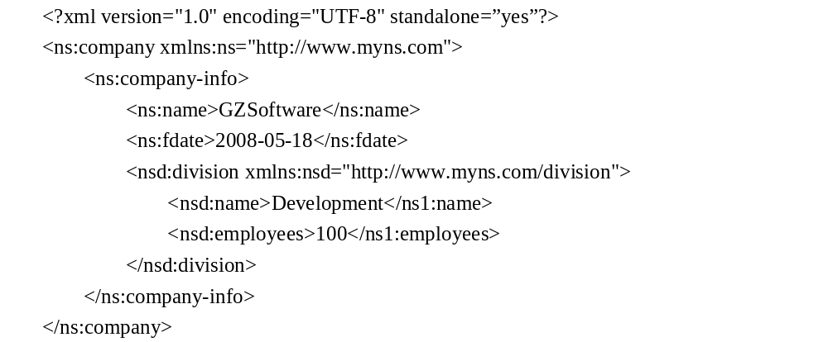
任何命名空间只能够在其作用域内进行使用，且同一个命名空间中所有元素名和属性名必须是唯一的。如图清单为含有命名空间的XML文档。

Slide 27
以上清单描述了一家名为GZSoftware的软件公司的基本信息，其中元素company、company-info、name、fdate都是定义在命名空间ns中的，ns的URI为http://www.myns.com，因此这些元素的名称前缀都是ns（如ns:company）。而元素division、name（为division的name）、employee是定义在命名空间nsd中的，nsd的URI为http://www.myns.com/division，其元素名前缀都是nsd。可见，这样避免了name重名冲突问题，因为它们在不同的命名空间。

Slide 28
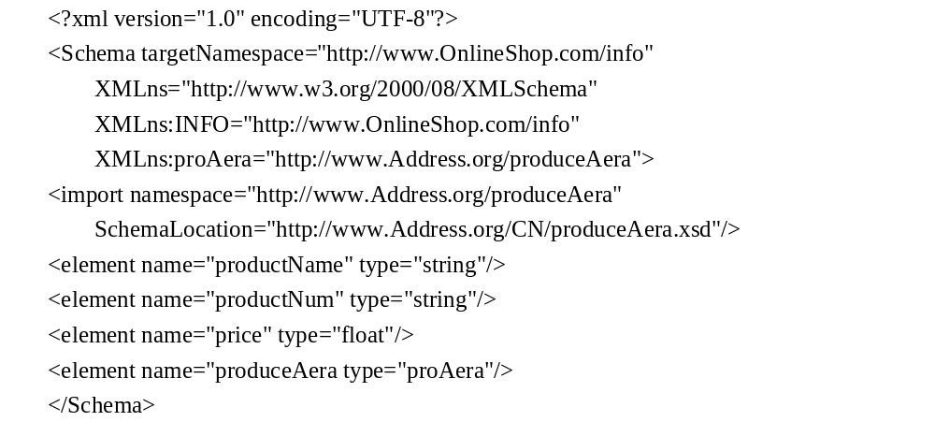
在XML中，命名空间可以划分为三类，即目标命名空间、标准命名空间和源命名空间。如下清单是一个XML Schema文档，展示了这三种命名空间的用法。

Slide 29
目标命名空间（targetNamespace）为“http://www.OnlineShop.com/info”，文档中定义的元素名称（Schema、import、element）、类型名称（string、float）、属性名称（name、type）和属性组名称的作用范围就是此目标命名空间。
标准命名空间（XMLns），即文档中的“http://www.w3.org/2000/08/XMLSchema”，其中定义了XML Schema语法标准中规定的一些名字（Schema、import、element等）。注意，“XMLns:INFO”是对命名空间的一种简化处理，这样“XMLns:INFO”就代表了命名空间“http://www.OnlineShop.com/info”。
源命名空间表示使用外部名称所在的命名空间，如上述清单中“import namespace”导入的外部命名空间“http://www.Address.org/produceAera”，并用“XML:proAera”简化。

Slide 30
XML Schema
XML Shema，即XML模式。在XML中模式用来描述文档类型，即把特定的XML文档当做一种规范来描述，XML Schema定义了一类XML文档。
XML是Web Services的基石，以SOAP为例，SOAP消息就是以XML文档形式存在的，而消息中包含有待交互的数据，通过网络传输即可与服务进行交互。但服务接收者会接收到各种各样的SOAP消息，要识别出哪些SOAP消息格式是满足要求的，必须通过一定的机制，那就是XML Schema。通过XML Schema可以检测一个SOAP消息是否满足预定义模式要求，再决定是否接受消息。

Slide 31
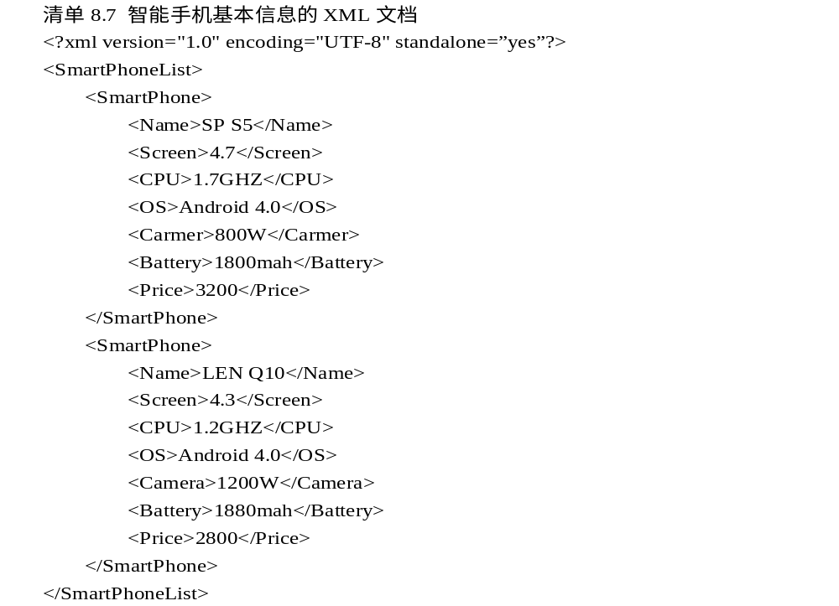
清单8.7为一个描述智能手机基本信息的XML文档，而清单8.8为此文档的Schema。

Slide 32
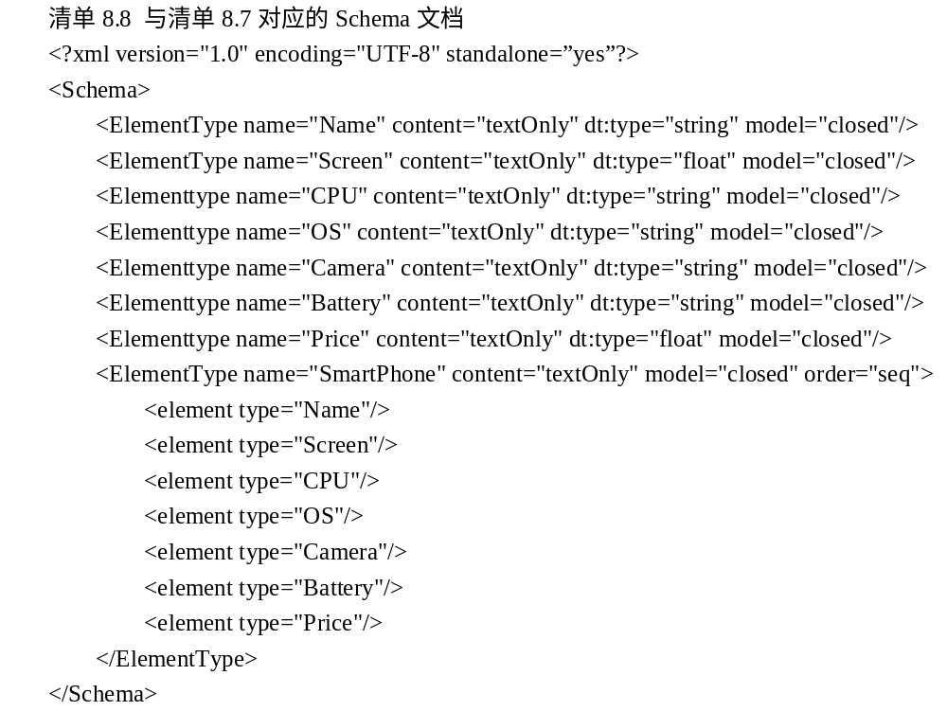

Slide 33
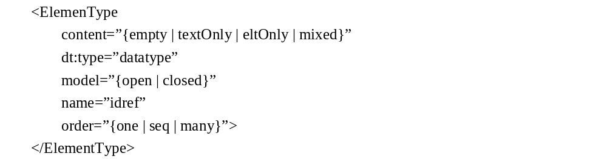
XML Schema的语法规范：
  （1）ElementType元素——用于定义XML文件中元素的名称、格式、数据类型等特性。
  ElementType元素的基本格式：

Slide 34
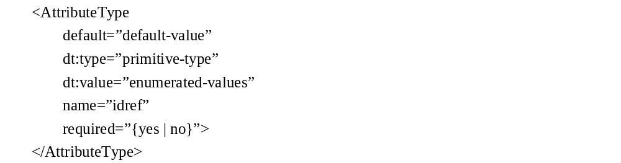
（2）AttributeType元素——在模式中，AttributeType用于定义元素属性的类型，其基本格式如下：

Slide 35
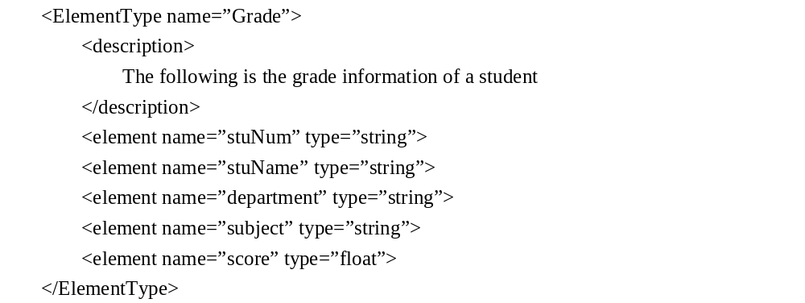
（3）description元素——专门用于XML Schema中的注释，用于注解说明Schema的内容：

Slide 36
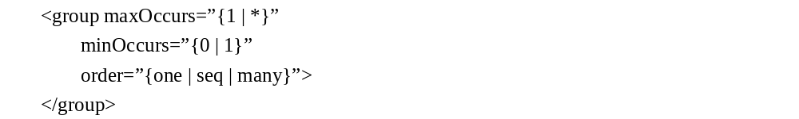
（4）group元素——在XML Schema中有一种机制可以将多个元素按一定顺序组织起来，即group元素，它的基本格式如下：
基本格式中各部分的含义如下：
maxOccurs——表示该group最多能够被调用的次数，1表示只能调用一次，*表示可以调用任意次。
minOccurs——表示该group最少能够被调用的次数，0表示对调用次数无要求，1表示至少调用一次。
order——表示该group中element元素的排列顺序，one表示只允许元素内容按一种方式排列，seq表示元素内容按指定的方式排列，many表示按任意方式排列。

Slide 37
提 纲
Web Services概述
XML
SOAP Web Services
REST Web Services

Slide 38
SOAP Web Services
  SOAP概述
  SOAP消息结构
  SOAP消息交换模型
  SOAP应用模式
  WSDL
  UDDI
  使用MyEclipse开发SOAP Web Services

Slide 39
SOAP概述
SOAP(Simple Object Access Protocol，简单对象访问协议）是一种基于XML的、轻量级的、跨平台的数据交换协议。SOAP不仅描述了数据类型的消息格式及一整套串行化规则，包括结构化类型和数组，还描述了如何使用HTTP来传输消息。SOAP提供了应用程序之间的交互能力。
SOAP主要包括以下四个部分：
  SOAP Envelope——用于定义一个描述消息中的内容、发送者、接收者、处理者及如何处理的整体表示框架。
  SOAP编码规则——定义了一套编码机制用于交换应用程序定义的数据类型的实例。
  SOAP RPC——表示远程过程调用和应答的协定。
  SOAP绑定 ——定义了一种使用底层传输协议来完成节点间交换SOAP消息的约定。

Slide 40
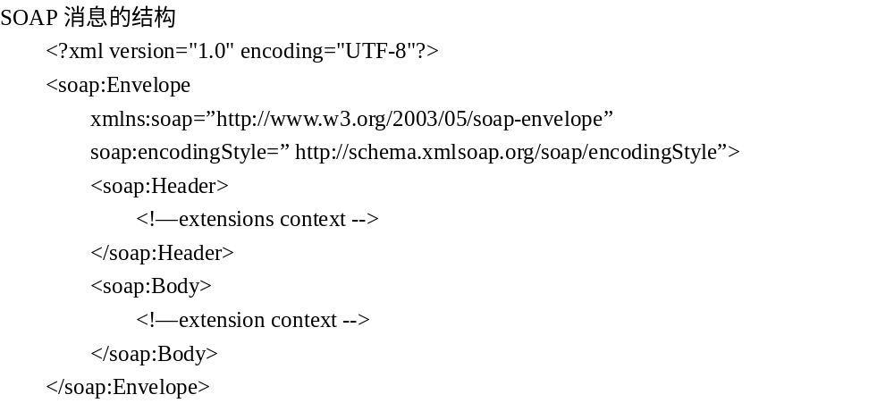
SOAP消息结构
SOAP是基于XML的消息式数据交换协议，为了准确地实现应用与服务间数据的互操作，SOAP消息的提供者与请求者都必须访问相同的XML模式。

Slide 41
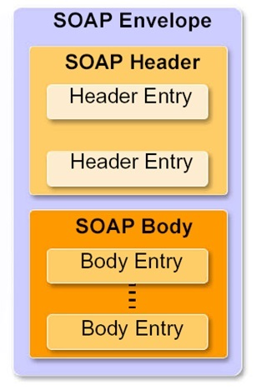
SOAP就是一个含有Envelope、Header、Body等元素的XML Schema。其中，Envelope元素是SOAP规范中专用的，用于封装整个SOAP消息的数据，是必须要有的。
子元素Header是可选的，Header主要用于传输那些不是有效载荷的控制信息或上下文信息，例如路由与传送设置、认证或授权声明、事务上下文等。
而Body元素是必须要有的，它是SOAP消息的有效载荷信息。

Slide 42
SOAP Envelope
  SOAP Envelope，即SOAP信封，是每一个SOAP消息唯一的根，是必须要有的。SOAP信封中所有的元素都是使用W3C XML Schema规范进行定义的。命名空间是XML Schema中关键的技术，它不仅避免了元素重名的困扰，还使得模式文档更具可扩展性。因此，通过引用不同的命名空间，SOAP消息可以扩展其语义范围。
  在SOAP中同样适用xmlns来声明命名空间，例如上面清单上中命名空间soap的值为http://www.w3.org/2003/05/soap-envelope。在此命名空间中，不仅定义了<Envelope>元素，还定义了<Header>和<Body>元素。
  SOAP规范允许在信封标签中定义任意数量的附加的、自定义的属性，但每一个自定义的属性都必须有合适的命名空间。

Slide 43
SOAP Header
  Header元素是SOAP Envelope中的第一个直接子元素，Header并不是Envelope中必须要含有的，且一个SOAP Envelope中只能有一个Header元素。
  Header提供了一种对扩展功能进行封装的机制，且扩展功能无须与有效载荷发生关联，也不需要修改SOAP基本结构，因此可以在不违反规范的前提下不断为SOAP消息添加新的特性或功能，例如安全性、对象引用、计费、数字签名、QoS等。
  Header中的所有直接子元素都称为Header条目，每个Header条目都由一个命名空间和局部名组成的完整修饰元素来标识，不允许出现没有命名空间修饰的Header条目。

Slide 44
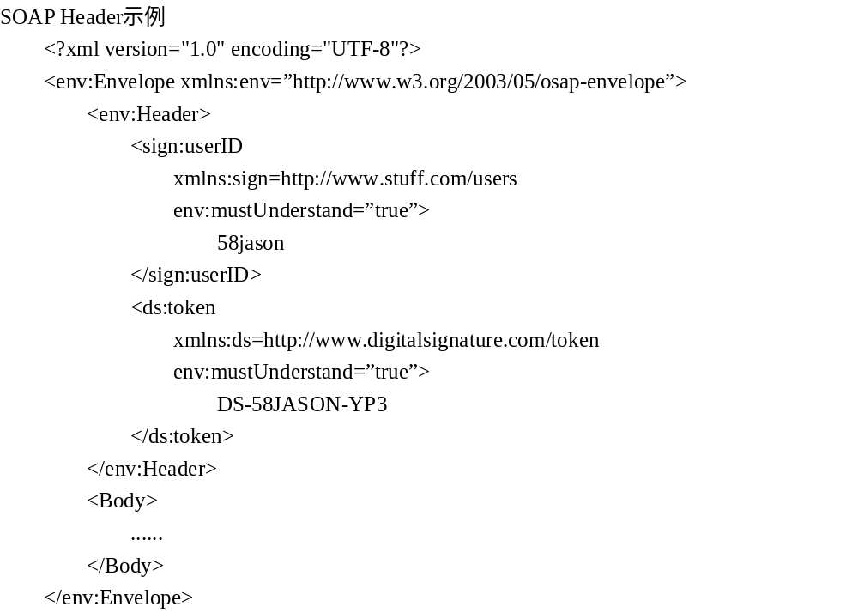
SOAP Header示例：

Slide 45
SOAP Body
  Body元素是Envelope中必须要有的，它提供了一种SOAP消息与中消息接收者交换信息的机制，例如RPC调用和错误报告。Body应该作为Envelpoe元素的一个直接子元素，若Envelope中包含Header元素，则Body元素必须紧跟在Header后，作为Header元素的直接的下一个兄弟。
  在Body元素中所有的直接子元素都称为Body条目，每一个条目必须是一个独立的元素，且每一个完整的条目由一个命名空间URI和名称组成。Body条目自身可以包含下级子元素，但这些元素也不是Body的条目，而是Body条目的内容。此外，在Body中可以使用Fault元素来指示调用错误的信息。

Slide 46
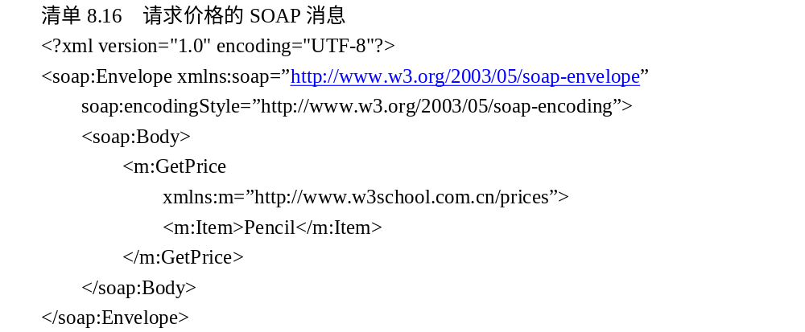
请求响应SOAP示例

Slide 47
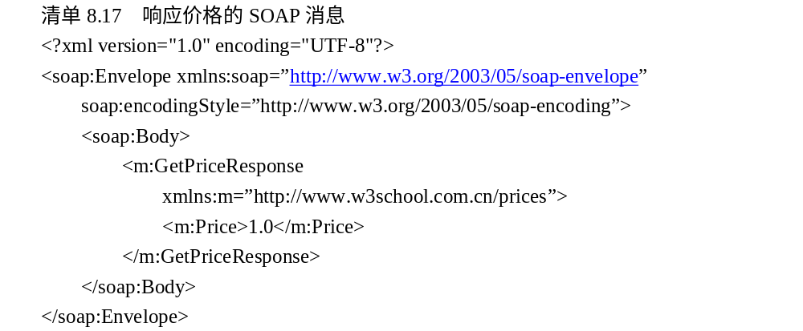
清单8.16表示一个请求铅笔价格的SOAP消息，它不含Header元素，且在Body元素中定义了条目m:GetPrice，用m:Item表示请求价格的商品。注意m:GetPrice和m:Item并不是SOAP标准的一部分，而是应用程序专用的元素。清单8.17中是对清单8.16中SOAP消息的响应，其Body元素中定义了m：GetPriceResponse条目返回商品的价格信息。

Slide 48
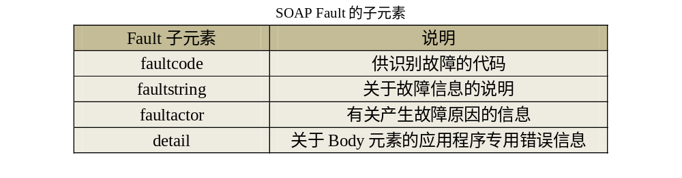
SOAP Fault
  SOAP Fault元素用于在SOAP消息中传输错误及状态信息。Fault元并不是必须的，若出现了Fault，则它必须位于Body元素中，作为Body的一个条目，且在Body元素中至多出现一次。如下表格给出了SOAP Fault的子元素。

Slide 49
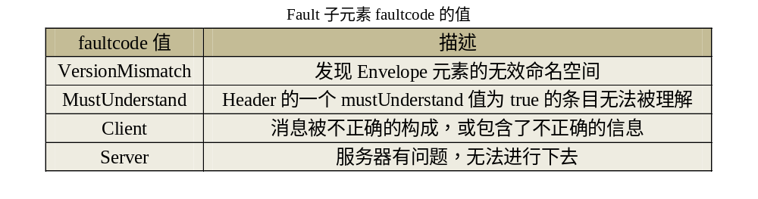
Fault子元素faultcode的值有下面四种：

Slide 50
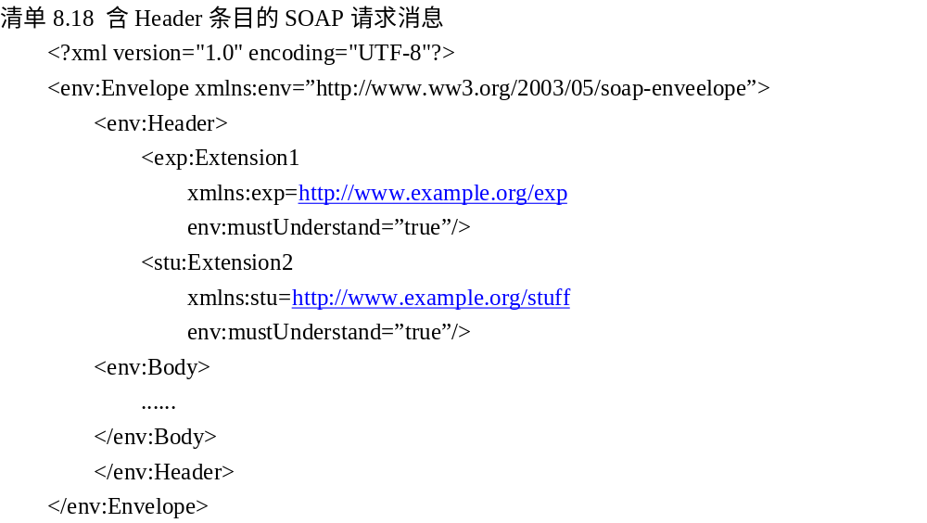
关于SOAP Fault的请求/响应示例，如清单8.18和清单8.19所示：

Slide 51
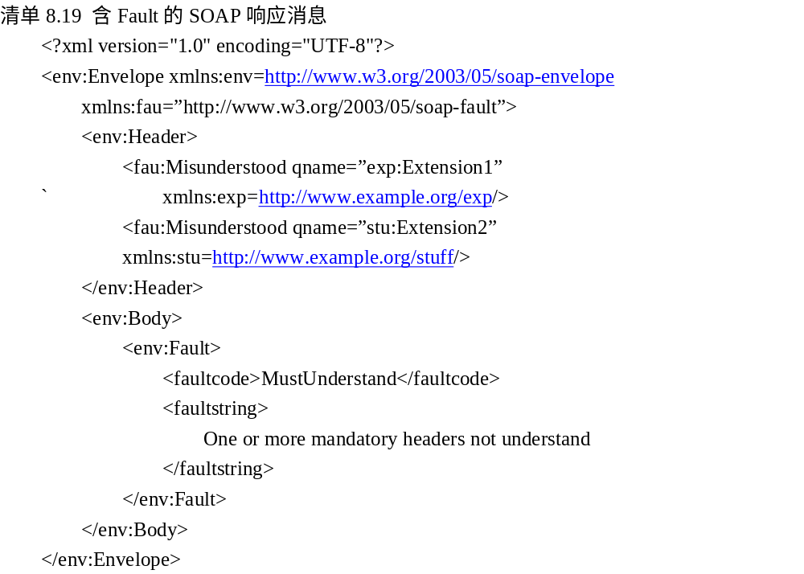
清单8.18中定义了Herder条目Extension1和Extension2，它们分别位于命名空间exp和stu中，且属性mustUnderstand的值都为true。此消息作为SOAP请求发送至接收方。清单8.19是接收方响应请求的SOAP消息，响应SOAP的Header中定义了Misunderstood条目，且qname的命名空间就是Extension1和Extension2的命名空间，表示SOAP请求消息不能被按照规范来处理。同时，在Body元素中使用了Fault条目来报告产生错误的信息，Fault中使用了faultcode表明错误类别，并使用faultstring来指示错误信息说明。

Slide 52
SOAP消息交换模型
SOAP消息交换是从发送方到接收方的一种传输方法。从本质上说，SOAP是一种无状态的协议，它提供符合的单向消息交换框架，以便在称为SOAP节点的SOAP应用程序之间传输XML文档。
SOAP节点既可以是SOAP消息的发送者，也可以是SOAP消息的接收者，或者是SOAP消息的发送者和接收者放入中介。由于SOAP并不提供路由机制，因此SOAP需要识别发送者发送的SOAP消息应当通过哪些SOAP中介才能到达接收者处。此外，接收到SOAP消息的节点必须能够实时处理被产生必要的SOAP错误和SOAP响应，如果合适，还应当根据SOAP规范的后续描述生成额外的SOAP消息。

Slide 53
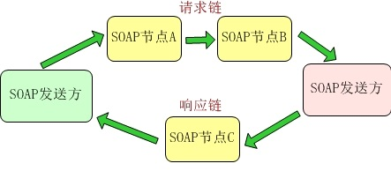
SOAP Header中actor属性可以用来标识SOAP的角色，SOAP角色是SOAP节点在处理SOAP消息时的身份。actor属性的值是一个URI，例如：http://www.w3.org/2003/05/soap-envelope/actor/next。当SOAP节点在处理一个SOAP消息时，其SOAP角色在整个处理过程中是不变的，因为SOAP是无状态的。含actor属性的SOAP Header匹配了一个SOAP节点，或者此SOAP Header没有actor属性，而采用匿名角色，则我们称SOAP Header指向了一个SOAP节点。下图展示了SOAP消息交换的流程图。

Slide 54
SOAP应用模式
按照SOAP应用环境的不同，将SOAP分为五类：
  请求/响应模式
  fire-and-forget模式
  高级消息模式
  增量解析和处理模式
  缓存模式

Slide 55
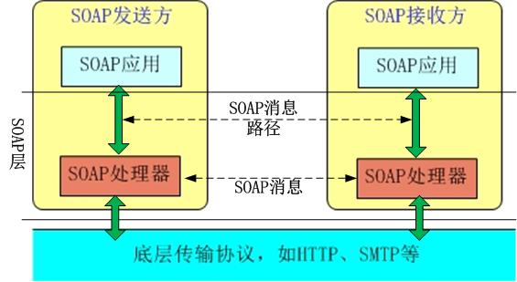
请求/响应模式
  请求/响应方式的SOAP服务，即服务请求者将请求发送给服务接收者，服务接收者接收到发送者的请求后，再获取并处理其中的数据，最后将处理结果信息以SOAP消息方式回送给服务请求者。如果请求消息没有被接收到，或没有被期望的业务应用所处理，那么保障通信的传输层会产生相应的状态信息，并报告给SOAP发送者。

Slide 56
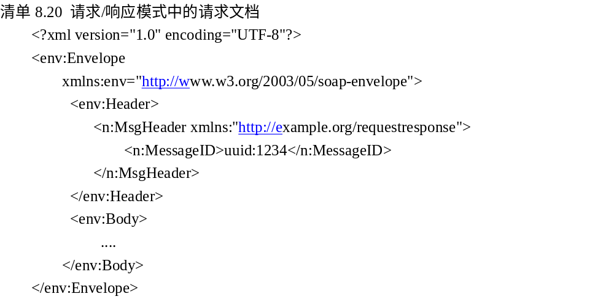
请求/响应模式的示例如清单8.20和清单8.21所示，它们分别表示请求和响应文档。

Slide 57
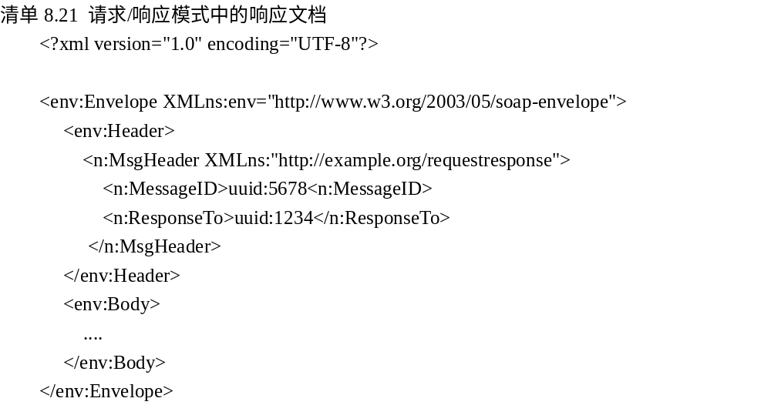

Slide 58
fire-and-forget模式
  fire-and-forget一词源于军事中，比喻当某种武器当被发射出后，便不用人们再去控制，而可以自行寻找攻击目标。把它用在SOAP中时，表示SOAP消息一经发出，便不用发送者关心，SOAP消息自己会寻找相应的接收者。
  按照SOAP消息接收者的多少，可以将fire-and-forget分为两类，一种是面向单个接收者的，另一种是面向多个接收者的。面向单个接收者指发送者要求该SOAP消息只被一个接收者接受，且不要求予以回复发送报告，比如是否发送完成、是否已被接收等报告。面向多个接收者指的是发送者要求该SOAP消息被发送给一组接收者，也不要求回复发送报告。

Slide 59
高级消息模式
  会话消息模式——基于会话的消息模式，双方会长时间维持一个会话进程，其中包含了双方多次的消息交互。
  异步消息模式——此种模式下，发送者发送SOAP消息后，并不期望接收者接收并处理后立即予以响应，而允许接收者在一定的时间段内给予回复。异步方式更加适合于实际应用。
  事件通知模式——此种模式类似于“订阅”。应用程序向一个事件源订阅了一些特定的事件通知，当事件发生时，事件源便按照订阅者的要求将通知发送给原订阅者，或其他指定的用户。

Slide 60
增量解析和处理模式
  当SOAP消息过于庞大，给传输带来困难时，往往想到的是分组来发送，类似于计算机网络中IP数据报的分组。
  按照一定机制将冗长的SOAP消息分割后，由多个SOAP消息来发送，待接收者收到这些分片的消息后，再对分片进行重组和处理。
  这种模式缩短了消息传输延时，降低了通信阻塞，使SOAP服务效率得以提高。但此模式要求发送者和接收者都具备增量解析和处理消息的能力。

Slide 61
缓存模式
  在SOAP消息中，为了缩短响应时延、占用更小的带宽，可以将一些常用的消息存储在缓存中，供相关应用或SOAP节点使用。

Slide 62
WSDL
WSDL（Web Services Description Language，Web服务描述语言）是一种基于XML的、专门用于描述Web Services的语言。通过WSDL可以对服务的功能信息、功能参数的消息类型、协议绑定信息和特定服务的地址信息进行描述。
WSDL文档将服务访问点、消息的抽象定义与具体服务部署、数据格式的绑定分离开来，因此可以对抽象定义进行重用。在WSDL中，消息指对数据的抽象描述，端口类型指的是操作的抽象几何，端口类型使用的具体协议和数据格式规范构成了一个绑定，将Web访问地址与可再次使用的绑定相关联来以定义一个端口，而端口的集合则称为服务。

Slide 63
在WSDL文档中常常用到以下8种元素来描述SOAP Web Services：
  definitions——该元素用于定义WSDL文档的名称，引入必要的命名空间。
  types——数据类型定义容器，提供了用于描述交换信息的数据类型定义，它使用某种类型系统（如XML Schema中的类型，即XSD）。
  message——消息结构的抽象类型化定义，消息包括多个逻辑部分，每一部分与某种类型系统中的一个定义相关。消息使用types所定义的类型来定义整个消息的数据结构。
  operation——描述了一个访问入口的请求/响应消息对，是对服务中所支持的操作的抽象描述。

Slide 64
  portType——portType是服务访问入口点类型所支持的操作的抽象集合，这些操作可以由一个或多个服务访问点来支持，每个操作指向一个输入消息和多个输出消息。
  binding——binding元素用于将特定的具体协议和数据格式规范的绑定，它是由端口类型定义的操作和消息指定具体的协议和数据格式规范的结合。因此，binding元素可以用来具体化portType元素，其中定义了portType元素中的操作和消息的格式与协议等。
  port——协议/数据格式与具体Web访问地址组合的单个服务访问点，它指出了用于绑定的地址，因此定义了单个通信终端。
  service——service元素指定了Web Service的位置，一个service元素可以包含多个port元素，端口的集合构成了service。

Slide 65
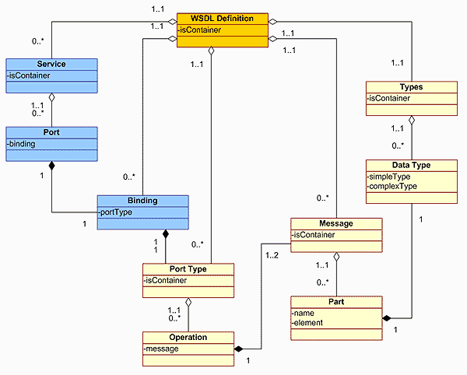
WSDL的文档结构模型：

Slide 66
在实际的应用中很少直接去硬编码WSDL，而是采用一些软件工具自动化生成WSDL文档，几种自动化生成WSDL文档的工具：
  IBM WSTK——即IBM Web Services工具包，它包含ApacheSOAP、WSSDL生成器和通用描述、发现和集成客户顿等，可以方便地实现WSDL的自动生成
  IBM WSDL工具包——用来从WSDL生成客户端和服务器存根。，该工具的代码被封装为wasl.jar，并使用了WSTK的bsf.jar（Bean框架脚本）和xalan.jar（XML样式单处理器）文件。
  Genuitec MyEclipse—— 用于开发J2EE产品的IDE，使用它可以方便地创建Web Services，其中也集成了WSDL文档自动化生成的功能，十分方便开发者的使用。
  Microsoft Visual Studio—— 与MyEclipse类似，Visual Studio也是一个可以用于开发Web Services的强大IDE，一般我们使用C#语言在此工具上开发Web服务，当然它也集成了WSDL文档自动化生成的功能。

Slide 67
UDDI
UDDI（Universal Description、Discovery and Integeration，统一描述、发现和集成）
  一套基于Web的分布式的Web Services信息注册中心的实现标准规范，也包含一组访问协议的实现标准，使得企业能将自身的Web Services注册上去，并让其他企业能够发现并使用这些服务，使服务更容易被获取。

Slide 68
UDDI中所提供的信息可以分为以下三类：
  白页——表示企业的基本信息，如企业的名称、地址、联系方式、经营范围、企业标识、税号等。
  黄页——用来依据标准分类法区分不同的行业类别，使企业能够在更大的范围（如地域范围）内查找已经在注册中心注册的企业或Web服务。
  绿页——包括了关于该企业所提供的Web服务的技术信息，其形式可能是一些指向文件或是URL的指针，而这些文件或URL是服务发现机制的必要组成部分。

Slide 69
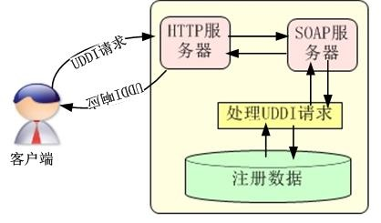
在UDDI消息传输机中，首先客户端发出SOAP请求，并通过HTTP传输到注册中心节点中，注册中心的SOAP服务器在接收到UDDI SOAP消息后，在注册数据中找到相应的SOAP服务，并处理请求，同时把处理结果返回给客户端。如图展示了UDDI消息在客户和注册中心间的传输示意图。

Slide 70
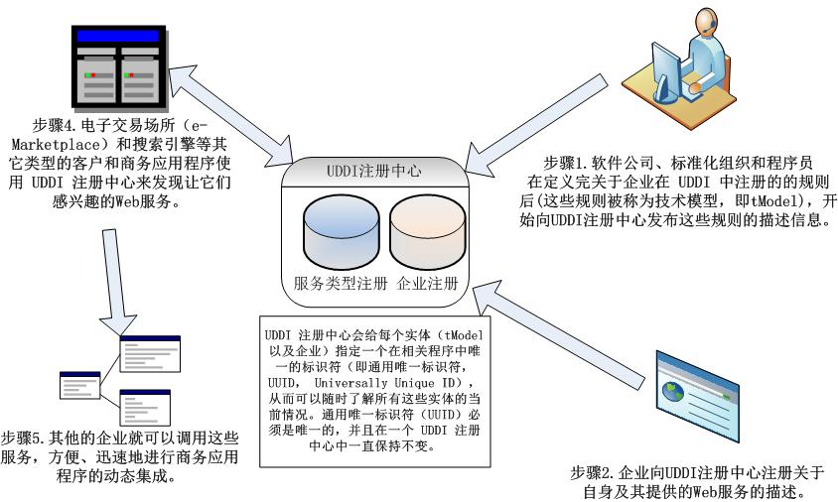
UDDI工作原理

Slide 71
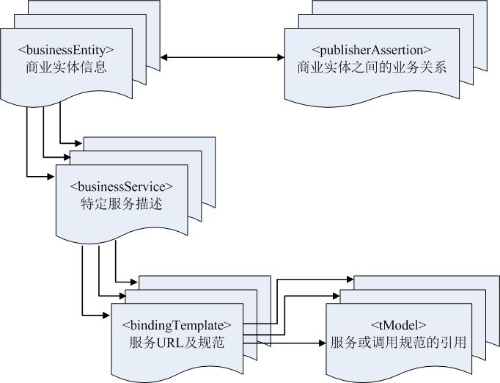
UDDI的数据类型包括以下五种元素：

Slide 72
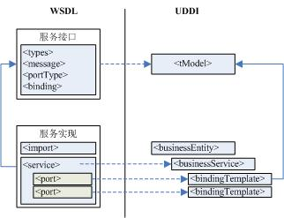
WSDL和UDDI都可以用来描述接口和实现，因此它们二者之间是可以相互补充、相互协作的。UDDI提供了一个发布和发现WSDL的方法，而WSDL中定义的服务信息是对UDDI业务和服务条目信息的补充。
WSDL接口（含types、message、oportType和binding）部分将映射到UDDI的技术模型tModel部分。WSDL服务实现中的service元素部分将映射到UDDI的businessEntity部分。而WSDL中port元素部分将映射到UDDI的bindingTemplate元素。

Slide 73
使用MyEclipse开发基于SOAP的Web Services
程序开发演示

